Slide 1
Le transfert d’énergie dans les écosystèmes
Powerpoint 3.3

Slide 2
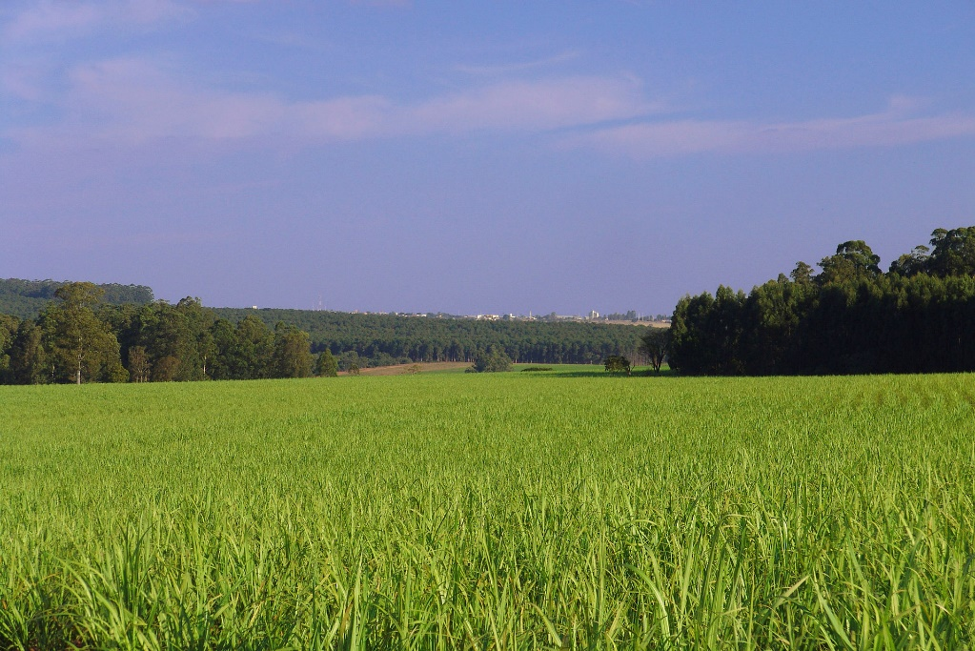
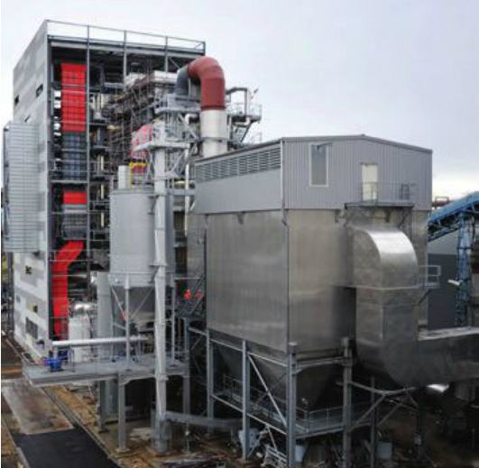
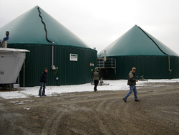
La biomasse
La biomasse désigne la masse totale de plantes, d’animaux, de champignons, et de bactéries qui vivent dans une région.
Généralement mesurée en g/m³ ou en kg/m³.
En passant,
La biomasse peut être convertie en énergie par de divers moyens.

Slide 3
Le transfert d’énergie dans un écosystème
Dans sa niche, chaque organisme obtient de l’énergie et fournit de l’énergie dans son écosystème. Ce flux d’énergie s’appelle le transfert d’énergie.
Quatrième niveau trophique
Troisième niveau trophique
Deuxième niveau trophique
Premier niveau trophique

Slide 4
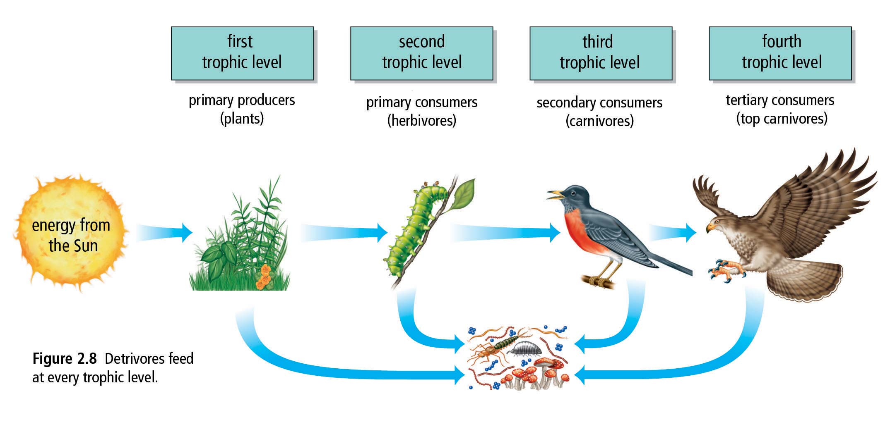
Les niveaux trophiques
premier niveau trophique
deuxième niveau trophique
troisième niveau trophique
quatrième niveau trophique
Producteurs primaires
(plantes)
Consommateurs primaires (herbivores)
Consommateurs secondaires
(carnivores)
Consommateurs tertiaires (carnivores de niveau supérieur)
énergie du
Soleil
Figure 2.8 Les détrivores se nourissent à tous les niveaux trophiques.
effectuent la biodégradation
détrivores et décomposeurs

Slide 5
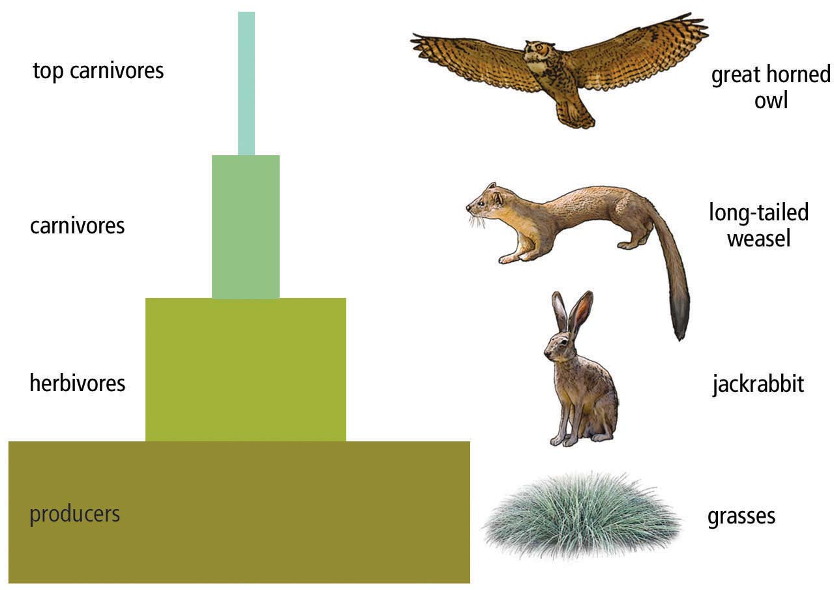
Où va l’énergie?
L’énergie est transférée aux niveaux trophiques supérieurs.
MAIS, seulement ≈10% de l’énergie obtenue contribue à la croissance et à accroître la biomasse.
≈90% de l’énergie est utilisée pour faire fonctionner l’organisme ou elle est éliminée.
carnivores
à niveau supérieurs
Grand-duc d’Amérique
carnivores
belette à queue longue
herbivores
lièvre de Townsend
producteurs
graminée
Une pyramide alimentaire

Slide 6
De diverses pyramides alimentaires
Une pyramide
des nombres
Montre le nombre d’organismes présente à chaque niveau trophique
Une pyramide
de biomasse
Montre le nombre d’organismes présente à chaque niveau trophique multiplié par leurs masses respectives
Une pyramide énergétique
Montre le montant d’énergie disponible a chaque niveau trophique

Slide 7
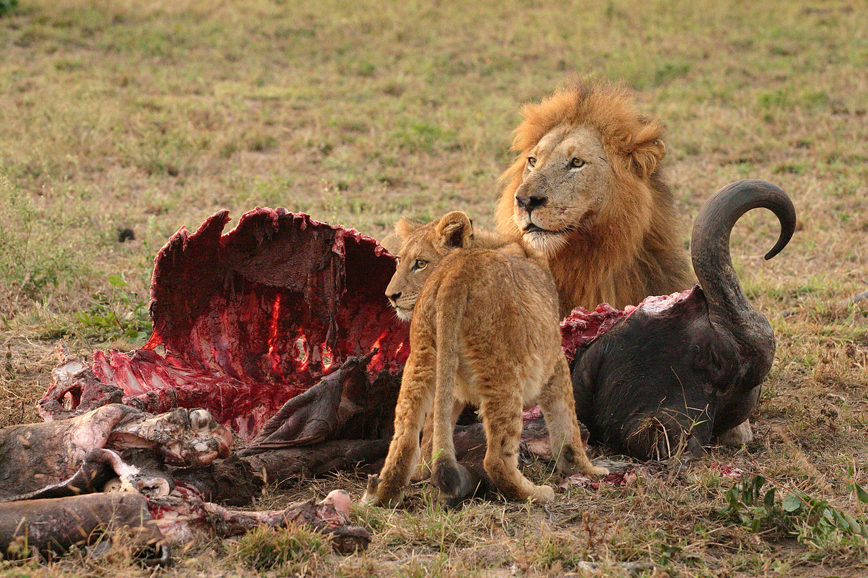
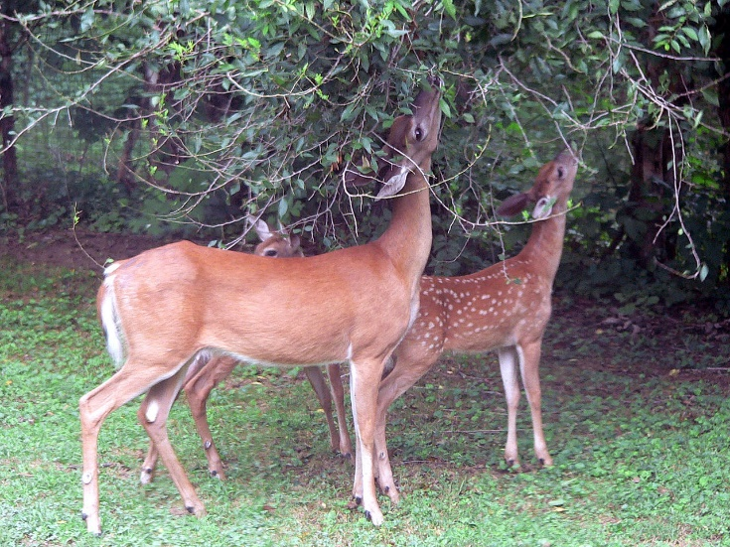
Des régimes de la chaîne alimentaire
Les carnivores
Des consommateurs secondaires qui mangent des consommateurs primaires et, souvent, d’autres consommateurs secondaires, aussi appelés des consommateurs de troisième ordre.
Les herbivores
Des consommateurs primaires qui mangent des plantes.

Slide 8
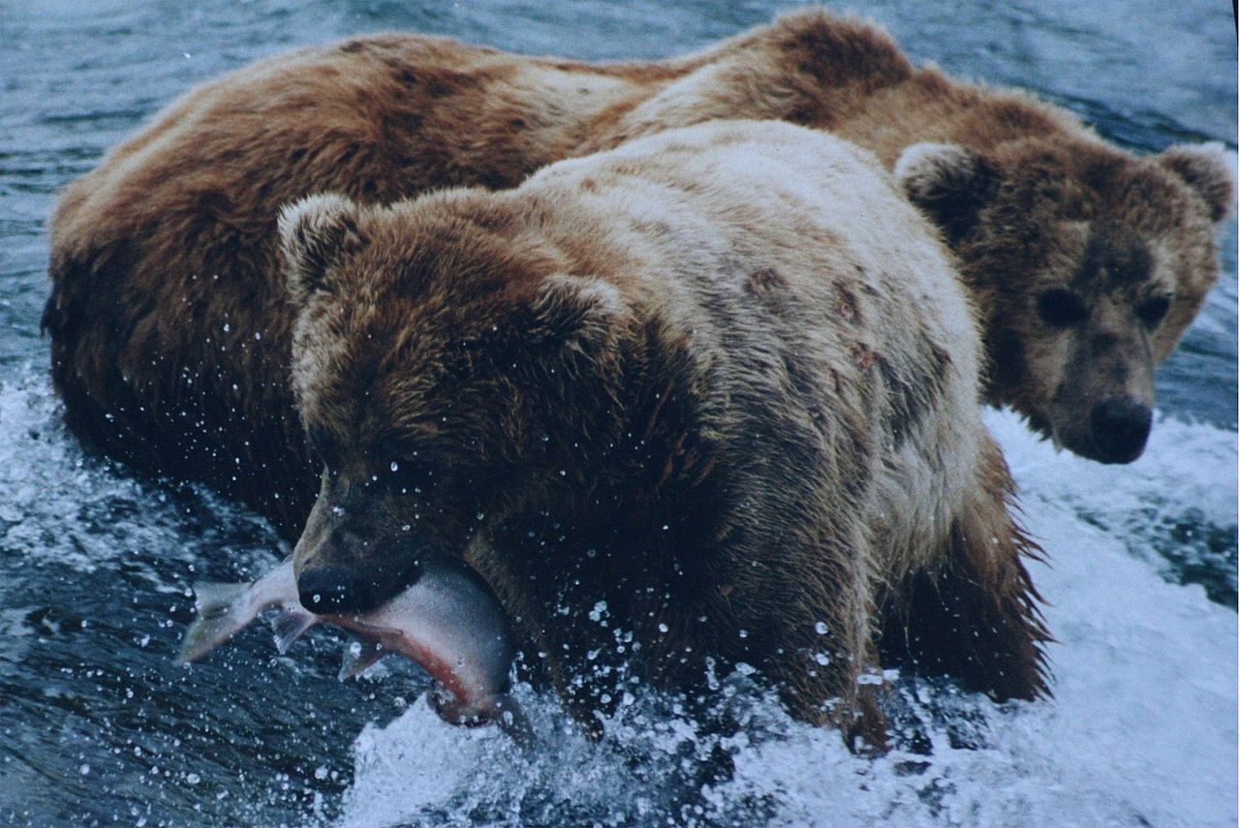
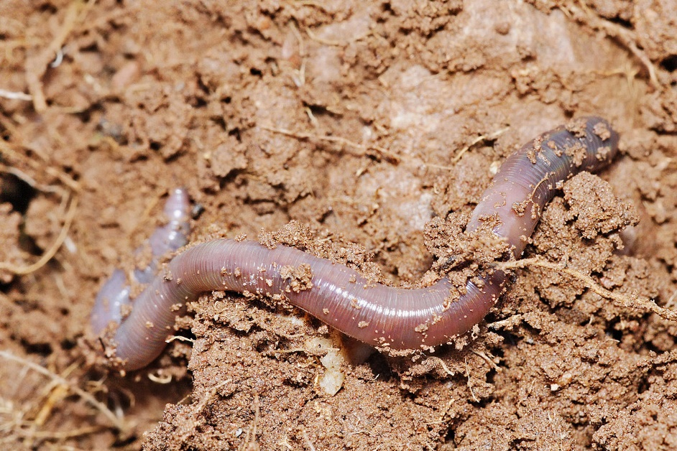
Des régimes de la chaîne alimentaire
Les omnivores
Des consommateurs qui mangent des plantes et des animaux.
Les détrivores
Des consommateurs qui se nourrissent à chaque niveau trophique, ils obtiennent leur énergie et leurs nutriments en mangeant des organismes morts

Slide 9
Les réseaux trophiques
Les réseaux trophiques sont des modèles de relations alimentaires dans un écosystème.

Slide 10
Récapitulons!
Chaque organisme contribue et obtient de l’énergie de son écosystème.
Le transfert d’énergie se passe entre des niveaux trophiques, mais pas toute l’énergie est gardée par l’organisme qui la consomme.
Les pyramides alimentaires représentent la perte d’énergie entre des niveaux trophiques.

